Slide 1
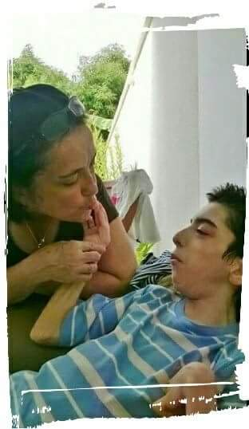
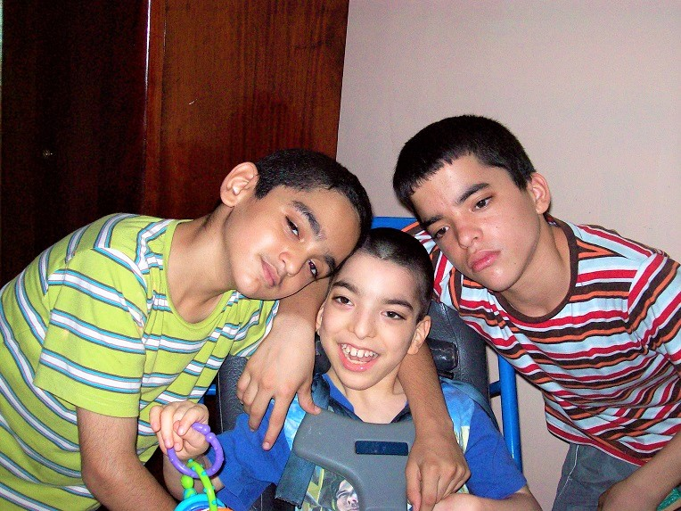
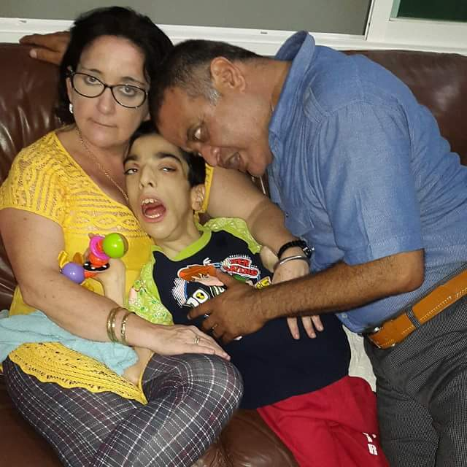
LA INCLUSION HIZO DE NUESTRA FAMILIA UN MEJORLUGAR PARA CRECER Y CONVIVIR

Slide 2
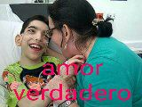
Tener un hijo especial es conocer el amor de Dios.
A través del brillo de sus ojos
es vivir la ternura y la alegría de ser y vivir sin condiciones ni apariencias.
Es amar sin limites a un ser que te entrega todo lo que es sin dejar nada para si
es algo que solo quien tiene la fortuna de vivir puede entender
Gracias Dios porque a través de JUAN e visto lo que otros no pueden ver ¡TU LUZ!
Gracias Juanchi porque tu " especialidad" me hace se ser también "especial"
Cuando pienso en ti el pecho se me oprime y no puedo decir con palabras lo que yo siento por ti
gracias Dios por permitirme ser la mamá de JUAN

Slide 3
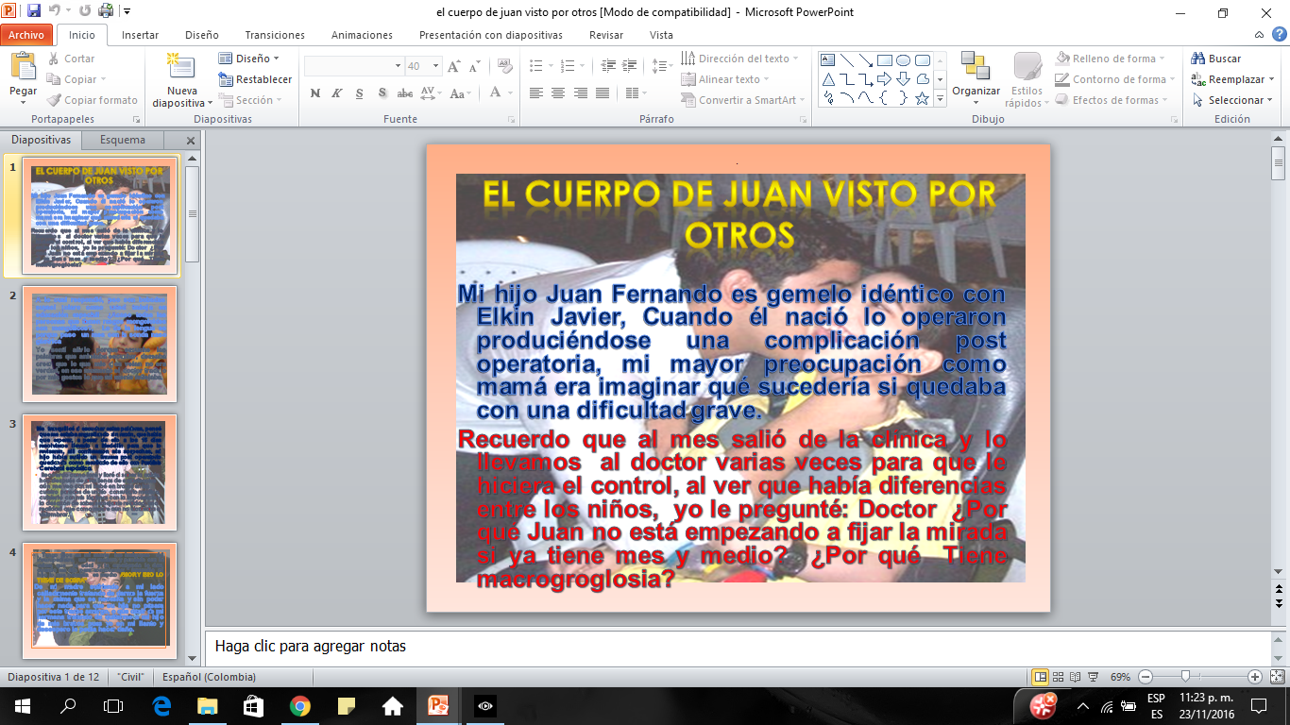

Slide 4
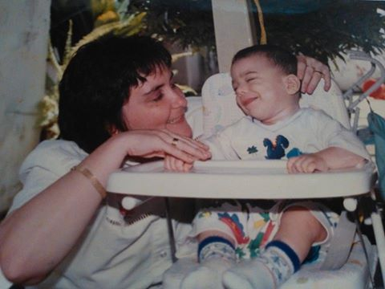
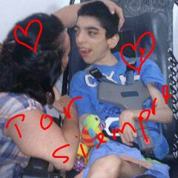
Juanchy un 29 de Agosto llegaste a mi vida hace 20 años y me diste las enseñanzas que un hijo jamás le dará a una madre
Tu con tu discapacidad para muchos, para mi con tu capacidad diferente me enseñaste a Amar sin limites, me enseñaste que para decir te amo no se necesita hablar porque el Amor no se habla se siente y para eso tu eras un Maestro.
Tu mirada, tu sonrisa me decían cuanto me Amabas.
GRACIAS, GRACIAS por tu Amor hijito de mi alma te llevare en mi corazón. Siempre estarás presente desde el amanecer hasta el anochecer.
Hoy que te tengo que dejar, te digo te dejo porque quisiste ir al lado de Dios guárdame un lugar pequeñito a tu lado
GRACIAS tu me enseñaste a luchar con tesón
GRACIAS por tu Amor tu siempre estarás con migo. Siempre te llevare en mis recuerdos.
GRACIAS en mi nombre por hacer a nuestra familia una familia especial
GRACIAS en nombre de Nico, Elkin y Cami por habernos regalado 20 maravillosos años de Amor incondicional.
GRACIAS por habernos regalado un hola, hola
GRACIAS hijito porque aun en el ultimo momento me regalaste tus besos. Siempre te llevare en mi mente y mi corazón
Ángel mío espérame en el cielo y guárdame un lugar allí al lado de Dios .
Te amo hijo, que dificil es hacer realidad el Padre Nuestro
QUE SE HAGA TU VOLUNTAD Y NO LA MIA DIOS

Slide 5
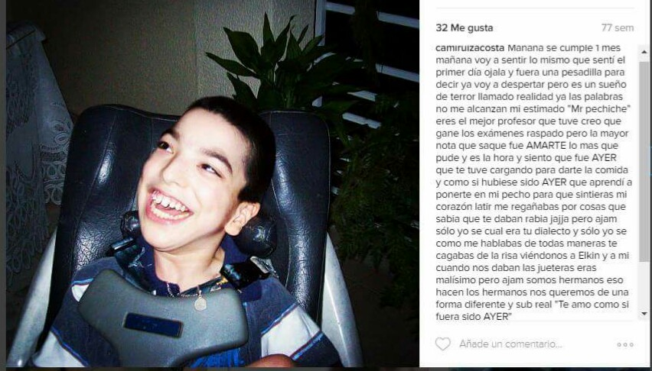
Ambientes Inclusivos forjan buenos seres humanos

Slide 6
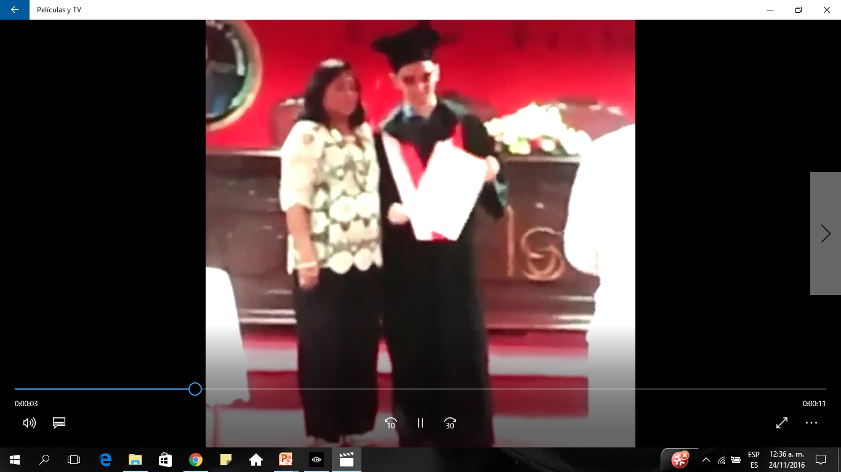

Slide 7
